Slide 1
Ingeniería de software II
Gestión del Proyecto
Riesgos
Notes:
1

Slide 2
2
Riesgos
Ingeniería de Software II – 2020

Slide 3
Riesgos ¿Por qué necesitamos gestionarlos ?
La historia de Juan y María, los recién licenciados.
Juan y María han diseñado su proyecto para una empresa de construcción (BlockLP) siguiendo todas las buenas prácticas aprendidas, aunque sin experiencia.
Comienza el proyecto.
La madre de Juan sufre una descompensación importante y la hospitalizan.
Juan trabaja a media jornada, turnándose con sus hermanos para cuidar a su madre.
Mientras tanto, María va a al banco a solicitar un préstamo, para intentar tomar un desarrollador que los ayude. Se lo deniegan.
El desarrollo, de esta manera sufre pérdida de calidad y no es testeado a conciencia.
Seis meses después, el proyecto avanza pero con retrasos. El gerente de BlockLP es despedido y llega un nuevo gerente.
El nuevo gerente llama a Juan y María, quiere ver cómo va la aplicación encargada.
El nuevo gerente decide que la aplicación, tal como está, no es rentable para la empresa.
Si no se cambia el 60% de los requisitos, se cancela el proyecto.
Juan y María reconocen que no estan en condiciones de realizar tantos cambios en poco tiempo por lo que intentarán convencer al gerente que les de mas tiempo.

Slide 4

Gestión de Riesgos
¿Qué es un riesgo?
Un riesgo es un evento no deseado que tiene consecuencias negativas.
4
Notes:
Ingeniería de Software II. Fac. de Informática. UNLP.
2008
Lic. Patricia M. Pesado.
4

Slide 5

Gestión de Riesgos
Los gerentes deben determinar si pueden presentarse eventos no deseados durante el desarrollo o el mantenimiento, y hacer planes para evitar estos eventos, o, si son inevitables, minimizar sus consecuencias negativas.
ANTICIPAR / EVITAR
5

Slide 6
Gestión de Riesgos en el desarrollo de software. “El riesgo concierne…
“…a lo que ocurrirá en el futuro”.
“…a como afectarán los cambios al desarrollo”
“...a las elecciones”
¿Cuáles son los riesgos que pueden hacer que fracase el proyecto?.
¿Cómo afectarán al éxito global y a los plazos, los cambios en los requisitos del cliente, en las tecnologías de desarrollo, etc.?
¿Qué métodos y herramientas debemos usar, cuánta gente debe estar involucrada, cuánta importancia hay que darle a la calidad?
6

Slide 7
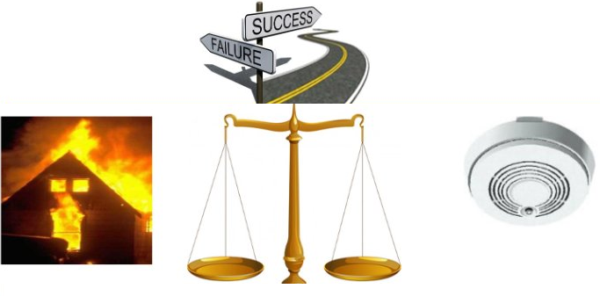
Gestión de Riesgos – Estrategias
reaccionar ante el problema y “gestionar la crisis” (Indiana Jones…).
Reactivas
tener estrategias de tratamiento.
Proactivas
7
Pressman Cap. 28

Slide 8
Riesgos de software
Incertidumbre
Pérdida
Riesgo
8
Pressman Cap 28

Slide 9




Categorización de los riesgos en el desarrollo de Software
Proyecto
Producto
Negocio
9
Pressman Cap 28

Slide 10
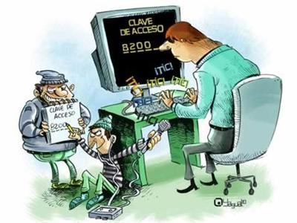
Tipos de Riesgos
Tipos
Genéricos
Conocidos
Predecibles
Impredecibles
Específicos
Predecibles
Conocidos
Impredecibles
10
Pressman Cap. 28

Slide 11
El Proceso de Gestión de Riesgos
1.Identificacion de riesgos
2.Análisis de riesgos
11
3.Planeación de riesgos
Listado de riesgos potenciales
4.Supervisión de riesgos
Listado de priorización de riesgos
Anulación de riesgos y
planes de
contingencia
Valoración de riesgos
Proceso iterativo que debe documentarse
Sommerville Cap. 12

Slide 12
1.Identificacion de riesgos
Administración de Riesgos 1. Identificación de riesgos
1. Riesgos tecnológicos
2. Riesgos personales
3. Riesgos organizacionales
4. Riesgos de herramientas
5. Riesgos de requerimientos
6. Riesgos de estimación
Listado de riesgos potenciales
“verdaderos riesgos”.
“lista de comprobación de elementos de riesgo” ​
12
​
Utiliza un enfoque de tormenta de ideas o en base a la experiencia.​
​
Sommerville Cap. 22

Slide 13
1.Identificacion de riesgos
Administración de Riesgos 1. Identificación de riesgos - Categorías
Listado de riesgos potenciales
Del proyecto
Del producto
Del negocio
13
Riesgos conocidos
Riesgos predecibles
Riesgos impredecibles
Pressman Cap. 28

Slide 14
1.Identificacion de riesgos
Administración de Riesgos 1. Identificación de riesgos - Preguntas
Listado de riesgos potenciales
¿Los gerentes de software y de cliente se reunieron formalmente para apoyar el proyecto?
¿Los usuarios finales se comprometen con el proyecto y sistema/producto que se va a construir?
¿El equipo y sus clientes entienden por completo los requisitos?
¿Los clientes se involucraron plenamente en la definición de los requisitos?
¿Los usuarios finales tienen expectativas realistas?
¿El ámbito del proyecto es estable?
¿El equipo tiene la mezcla correcta de habilidades?
¿Los requisitos del proyecto son estables?
¿El equipo tiene experiencia con la tecnología que se va a implementar?
¿El número de personas que hay en el equipo es adecuado para hacer el trabajo?
¿Todos los clientes/usuarios están de acuerdo en la importancia del proyecto y en los requisitos para el sistema/producto que se va a construir?
Si la respuesta a alguna de estas preguntas es negativa, estamos frente a un/unos riesgo/s inminente/s.
El grado de riesgo es directamente proporcional al nro. de respuestas negativas.
14
Pressman Cap. 28

Slide 15
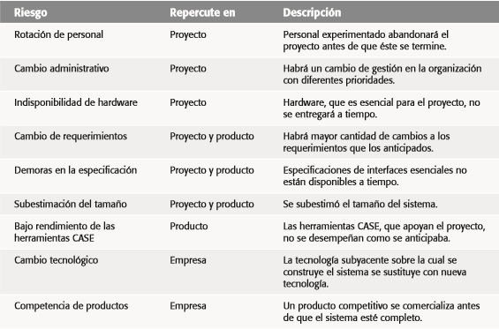
Categorización de los riesgos
15

Slide 16
2.Análisis de riesgos
Administración de Riesgos 2. Análisis de riesgos
Listado de priorización de riesgos
Cada riesgo identificado con su…
probabilidad
impacto.
Se construye la tabla de riesgos
16
1ra Columna | 2da columna | 3ra columna | 4ta columna
todos los riesgos en desorden. | categoría del riesgo | probabilidad estimada del riesgo. (por consenso, o individualmente y sacar un promedio). | impacto
Riesgos | Categoría | Probabilidad | Impacto
El cliente cambiará los requisitos
Falta de formación en las herramientas

Slide 17
2.Análisis de riesgos
Administración de Riesgos 2. Análisis de riesgos
Listado de priorización de riesgos
Establecer una escala que refleje la probabilidad observada de un riesgo
Bastante improbable : < 10%
Improbable : 10-25%
Moderado : 25-50%
Probable :50-75%
Bastante probable : >75%
17
Riesgos | Categoría | Probabilidad | Impacto
El cliente cambiará los requisitos | Proy | 80%
Falta de formación en las herramientas | Proy | 80%

Slide 18
2.Análisis de riesgos
Administración de Riesgos 2. Análisis de riesgos
Listado de priorización de riesgos
Estimar el impacto en el proyecto:
1. Catastrófico →cancelación del proyecto
2- Serio → reducción de rendimiento, retrasos en la entrega, excesos importante en costo
3- Tolerable → reducciones mínimas de rendimiento, posibles retrasos, exceso en costo
4 -Insignificante →incidencia mínima en el desarrollo
Se ordena la lista por probabilidad e impacto y se traza una línea de corte.
18
Riesgos | Categoría | Probabilidad | Impacto
El cliente cambiará los requisitos | Proy | 80% | 2
Falta de formación en las herramientas | Proy | 80% | 3

Slide 19


2.Análisis de riesgos
Administración de Riesgos 2. Análisis de riesgos
Listado de priorización de riesgos
parece demasiado arbitrario !!!.
Boehm recomienda
identificar y supervisar los 10 riesgos más altos​
19
El número exacto de riesgos debe depender del proyecto. ​
No obstante debe ser un número manejable.
Los riesgos que queden encima de la línea serán los que se les preste atención.
Los que queden debajo de la línea serán reevaluados y tendrán una prioridad de segundo orden. ​​
Notes:
Ingeniería de Software II. Fac. de Informática. UNLP.
2008
Lic. Patricia M. Pesado.
19

Slide 20


2.Análisis de riesgos
Administración de Riesgos 2. Análisis de riesgos
Listado de priorización de riesgos
Un factor de riesgo que tenga
gran impacto pero poca probabilidad de que ocurra, no debería absorber un tiempo significativo.
Los riesgos de gran impacto con una probabilidad de moderada a alta y los riesgos de poco impacto pero con gran probabilidad deberían tomarse en cuenta.
20
Recordar....
Impacto Probabilidad
1. Catastrófico
2- Serio
3- Tolerable
4 -Insignificante
Bastante improbable:<10%​
Improbable : 10-25%​
Moderado : 25-50%​
Probable :50-75%​
Bastante probable : >75%
Pressman Cap. 28
Notes:
Ingeniería de Software II. Fac. de Informática. UNLP.
2008
Lic. Patricia M. Pesado.
20

Slide 21
Ejemplo
Riesgos | Categoría | Probabilidad | Impacto
El cliente cambiará los requisitos | Proy | 80 % | 2
Falta de formación en las herramientas | Prod | 80% | 3
Menos reutilización de la prevista | Proy | 70 % | 2
La estimación del tamaño puede ser muy baja | Proy | 60 % | 2
Habrá muchos cambios de personal | Proy | 60 % | 2
La fecha de entrega estará muy ajustada | Proy | 50% | 2
Se perderán los presupuestos | Neg | 40% | 1
Los usuarios finales se resisten al sistema | Neg | 40% | 3
La tecnología no alcanzará las expectativas | Prod | 30% | 1
Personal sin experiencia | Proy | 30% | 2
Mayor número de usuarios de los previstos | Neg | 30% | 3
21
Línea de Corte
Notes:
Ingeniería de Software II. Fac. de Informática. UNLP.
2008
Lic. Patricia M. Pesado.
21

Slide 22

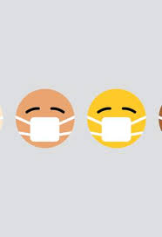

3.Planeación de riesgos
Administración de Riesgos 3. Planeación - Estrategias
Anulación de riesgos y
planes de
contingencia
Evitar el riesgo--> el sistema se diseña de modo que no pueda ocurrir el evento.
Minimizar el riesgo--> la probabilidad que el riesgo se presente se reduce.
Plan de contingencia --> Se acepta la aparición del riesgo y es tratado de manera de minimizar las consecuencias.
22

Slide 23
3.Planeación de riesgos
Administración de Riesgos 3. Planeación
Anulación de riesgos y planes de contingencia
Para la toma de decisión acerca del tratamiento de los riesgos, se debe tener en cuenta el costo de la aplicación de las estrategias
INFLUENCIA = (EXPOSICION antes – EXPOSICION después)
COSTO de reducción
EXPOSICION : Prob. que ocurra x Costo del Proy. si sucede el riesgo
Para que se justifiquen las acciones de reducción del riesgo
el valor de INFLUENCIA debe ser alto
23
Pfleeger Cap. 28

Slide 24
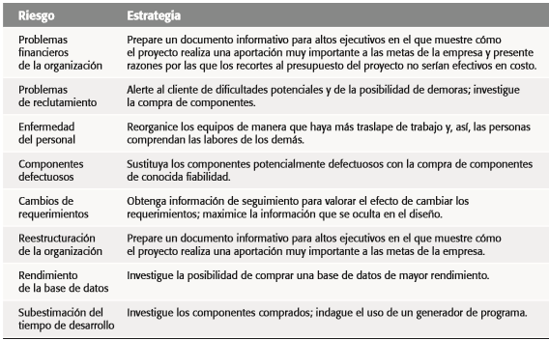
3.Planeación de riesgos
Administración de Riesgos 3. Planeación
Anulación de riesgos y
planes de
contingencia
24
Notes:
24

Slide 25

4.Supervisión de riesgos
Administración de Riesgos 4. Supervisión
Valoración de riesgos
Para tener en cuenta
Los riesgos deben monitorizarse comúnmente en todas las etapas del proyecto.
En cada revisión, es necesario reflexionar y estudiar cada uno de los riesgos clave por separado.
También hay que decidir si es más o menos probable que surja el riesgo, y si cambiaron la gravedad y las consecuencias del riesgo
25
Sommerville Cap 22

Slide 26

4.Supervisión de riesgos
Administración de Riesgos 4. Supervisión
Valoración de riesgos
Evaluar si ha cambiado la probabilidad de cada riesgo
Evaluar la efectividad de las estrategias propuestas.
Detectar la ocurrencia de un riesgo que fue previsto
Asegurar que se están cumpliendo los pasos definidos para cada riesgo
Recopilar información para el futuro
Determinar si existen nuevos riesgos
Reevaluar periódicamente los riesgos
26

Slide 27
Fin Teoría de Riesgos

